Slide 1
マイクロソフト Access での SQL 演習
第３回 結合
キーワード：
問い合わせ（クエリ），結合，結合条件，SQL ビュー
https://www.kunihikokaneko.com/free/access/index.html

Slide 2

今日の授業で行うこと
元データ
結合
ID | 商品名 | 単価
1 | みかん | 50
2 | りんご | 100
3 | メロン | 500
ID | 商品名 | 単価 | 購入者 | 商品番号
1 | みかん | 50 | Y | 1
3 | メロン | 500 | X | 3
商品
購入者 | 商品番号
X | 3
Y | 1
不要な
フィールドの
除去
購入
商品名 | 購入者
みかん | Y
メロン | X
1つのSQLで
select 商品名,購入者 from 商品, 購入 where 商品.ID = 購入.商品番号;

Slide 3


今日学習することはなぜ大切なのか
「リレーショナルデータベースのテーブルは結合できる」という事実は、良いデータベース設計にも役立つ

Slide 4

結合を行う SQL の書き方の例
2つ以上のときは
半角カンマで区切る
まとめページ
SELECT ＜* やフィールド名の並び＞
FROM ＜テーブル名の並び＞
WHERE ＜選択条件＞
2つ以上のテーブル名を
並べるので、
半角カンマで区切る
選択条件の中に、結合を行わせるための結合条件を含める

Slide 5
3-1 結合の例

Slide 6
結合
２つのテーブルを所定の条件（結合条件という）
で、１つにまとめる．これが結合
ID | 商品名 | 単価
1 | みかん | 50
2 | りんご | 100
3 | メロン | 500
テーブル
結合
新しいテーブル
商品
ID | 商品名 | 単価 | 購入者 | 商品番号
1 | みかん | 50 | Y | 1
3 | メロン | 500 | X | 3
購入者 | 商品番号
X | 3
Y | 1
テーブル
結合条件は
「商品.ID = 購入.商品番号」
購入

Slide 7
結合の例
商品
リレーショナルデータベースの結合結果では、
右側に一方のテーブルのレコードが、
左側に、もう一方のテーブルのレコードが集まる
ID | 商品名 | 単価
1 | みかん | 50
2 | りんご | 100
3 | メロン | 500
ID | 商品名 | 単価 | 購入者 | 商品番号
1 | みかん | 50 | Y | 1
3 | メロン | 500 | X | 3
購入
購入者 | 商品番号
X | 3
Y | 1
結合
商品テーブルから
購入テーブルから
結合前

Slide 8
結合の例（こんな例もあります）
昼食
リレーショナルデータベースの結合結果では、
右側に一方のテーブルのレコードが、
左側に、もう一方のテーブルのレコードが集まる
氏名 | 注文
XX | カレー
YY | うどん
ZZ | カレー
氏名 | 注文 | 品名 | 価格
XX | カレー | カレー | 500
YY | うどん | うどん | 400
ZZ | カレー | カレー | 500
価格
品名 | 価格
カレー | 500
うどん | 400
結合
昼食テーブルから
価格テーブルから
結合前

Slide 9
3-2 結合条件

Slide 10





関連の例
1
X
2
実際には、
Xさんは、メロンを買った
Yさんは、みかんを買った
Y
3

Slide 11
関連の例
商品
ID | 商品名 | 単価
1 | みかん | 50
2 | りんご | 100
3 | メロン | 500
実際には、
Xさんは、メロンを買った
Yさんは、みかんを買った
購入
購入者 | 商品番号
X | 3
Y | 1
購入テーブルの情報
商品テーブルの情報

Slide 12
結合条件の例
商品
ID | 商品名 | 単価
1 | みかん | 50
2 | りんご | 100
3 | メロン | 500
結合条件：商品.ID = 購入.商品番号
ID | 商品名 | 単価 | 購入者 | 商品番号
1 | みかん | 50 | Y | 1
3 | メロン | 500 | X | 3
購入
購入者 | 商品番号
X | 3
Y | 1
結合
結合後
全てのレコードで、値が同じ
結合前

Slide 13

結合
まとめページ
■ 結合とは
１．２つのテーブルのレコードのすべてのペアを作り
２．結合条件を満足するものだけを選ぶ
■ 結合条件は、次のように書くことができる
＜テーブル名＞.＜フィールド名＞ = ＜テーブル名＞.＜フィールド名＞
※ 「=」のところは： =, <>, <, <=, >, >= が可能

Slide 14
3-3 結合を行う SQL

Slide 15
結合を行う SQL の例
select * from 商品, 購入 where 商品.ID = 購入.商品番号;
* または
フィールド名リスト
テーブル名リスト
ID | 商品名 | 単価
1 | みかん | 50
2 | りんご | 100
3 | メロン | 500
結合条件：商品.ID = 購入.商品番号
商品
ID | 商品名 | 単価 | 購入者 | 商品番号
1 | みかん | 50 | Y | 1
3 | メロン | 500 | X | 3
購入者 | 商品番号
X | 3
Y | 1
購入
結合
結合後

Slide 16
こんな書き方もできます
* または
フィールド名リスト
select 商品名,購入者 from 商品, 購入
where 商品.ID = 購入.商品番号;
テーブル名リスト
ID | 商品名 | 単価
1 | みかん | 50
2 | りんご | 100
3 | メロン | 500
商品名 | 購入者
みかん | Y
メロン | X
商品
購入者 | 商品番号
X | 3
Y | 1
結合して、不要なフィールドを除去
購入

Slide 17
（参考）こんな書き方もできます
テーブル
S
テーブル
T
結合
結合
テーブル
U
↑ これを得るSQL
SQL の例： select * from S, T, U where S.A = T.B and T.C = U.D;

Slide 18

実習タイム その①
Windows 8 を起動し、ログインしなさい
Access 2013 を起動しなさい
Access 2013 で、空のデスクトップデータベースを新規作成しなさい．ファイル名は「データベース9.accdb」にしなさい

Slide 19
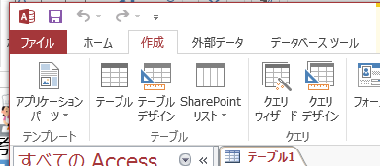
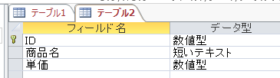
実習タイム その①
4. 次のような商品テーブルを考える．
ID | 商品名 | 単価
1 | みかん | 50
2 | りんご | 100
3 | メロン | 500
5. テーブル名「商品」のテーブル定義を行いなさい
フィールド名 | データ型
ID | 数値型
商品名 | 短いテキスト
単価 | 数値型
主キーは ID

Slide 20

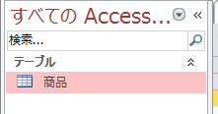
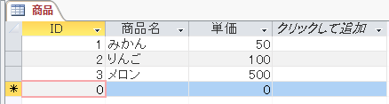
実習タイム その①
6. データシートビューを使って、テーブル「商品」にデータを入力しなさい．
数値はすべて
半角の数字
データ
入力
データシートビュー

Slide 21

実習タイム その①
7. 次のような購入テーブルを考える．
購入者 | 商品番号
X | 3
Y | 1
8. テーブル名「購入」のテーブル定義を行いなさい
フィールド名 | データ型
購入者 | 短いテキスト
商品番号 | 数値型
主キーは
購入者

Slide 22

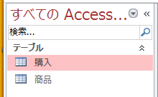
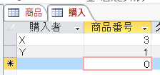
実習タイム その①
9. データシートビューを使って、テーブル「購入」にデータを入力しなさい．
X, Y, Z はすべて
半角にする
数値はすべて
半角の数字にする
データ
入力
データシートビュー

Slide 23
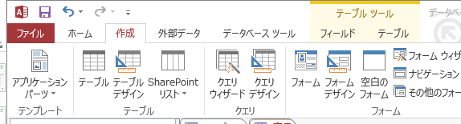
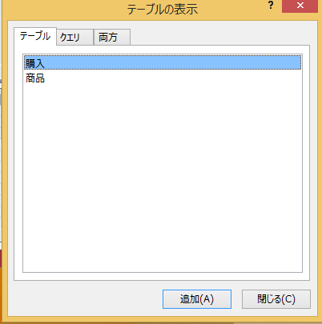
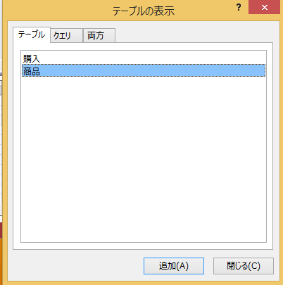
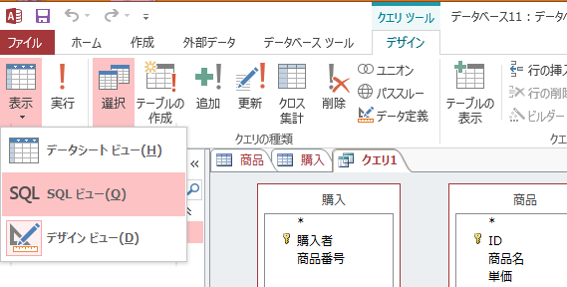
実習タイム その①
10. Access 2013 で、SQLビューを開きなさい．
①「作成」タブで、「クエリデザイン」をクリック
④「閉じる」を
クリック
⑤「デザイン」タブで、「表示」を展開し「SQLビュー」を選ぶ
②「購入」を選び、「追加」をクリック
③「商品」を選び、「追加」をクリック

Slide 24


実習タイム その①
11. Access 2013 の SQL ビューに、次の SQL を入れなさい
12. 「実行」ボタンを押して、実行しなさい. 確認したら、SQL ビューに戻りなさい
select *
from 商品, 購入
where 商品.ID = 購入.商品番号;

Slide 25


実習タイム その①
13. Access 2013 の SQL ビューに、次の SQL を入れなさい
14. 「実行」ボタンを押して、実行しなさい.
select 商品名,購入者
from 商品, 購入
where 商品.ID = 購入.商品番号;

Slide 26
引き続き
今度は、次の２つのテーブルの結合について、実習を行いなさい
氏名 | 注文
XX | カレー
YY | うどん
ZZ | カレー
品名 | 値段
カレー | 500
うどん | 400

Slide 27

実習タイム その②
1. 次のような昼食テーブルを考える．
氏名 | 注文
XX | カレー
YY | うどん
ZZ | カレー
2. テーブル名「昼食」のテーブル定義を行いなさい
フィールド名 | データ型
氏名 | 短いテキスト
注文 | 短いテキスト
主キーは
氏名

Slide 28

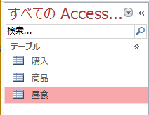
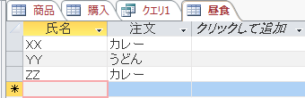
実習タイム その②
3. データシートビューを使って、テーブル「昼食」にデータを入力しなさい．
データ
入力
データシートビュー

Slide 29

実習タイム その②
4. 次のような価格テーブルを考える．
品名 | 値段
カレー | 500
うどん | 400
5. テーブル名「価格」のテーブル定義を行いなさい
フィールド名 | データ型
品名 | 短いテキスト
値段 | 数値型
主キーは
品名

Slide 30

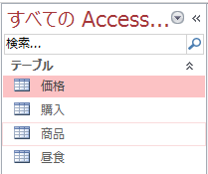

実習タイム その②
6. データシートビューを使って、テーブル「価格」にデータを入力しなさい．
数値はすべて
半角の数字
データ
入力
データシートビュー

Slide 31
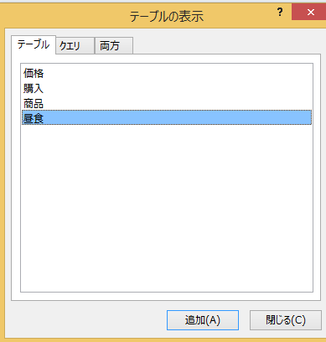
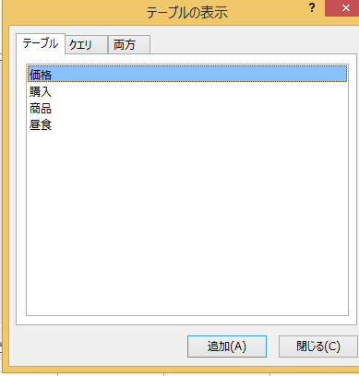
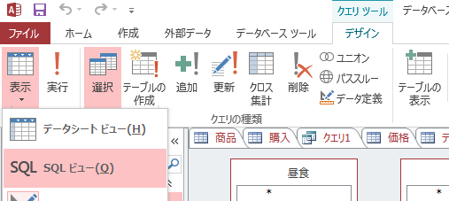
実習タイム その②
7. Access 2013 で、SQLビューを開きなさい．
①「作成」タブで、「クエリデザイン」をクリック
④「閉じる」を
クリック
⑤「デザイン」タブで、「表示」を展開し「SQLビュー」を選ぶ
②「昼食」を選び、「追加」をクリック
③「価格」を選び、「追加」をクリック

Slide 32


実習タイム その②
8. Access 2013 の SQL ビューに、次の SQL を入れなさい
9. 「実行」ボタンを押して、実行しなさい. 確認したら、SQL ビューに戻りなさい
select *
from 昼食, 価格
where 昼食.注文 = 価格.品名;

Slide 33


実習タイム その②
10. Access 2013 の SQL ビューに、次の SQL を入れなさい
11. 「実行」ボタンを押して、実行しなさい.
select 氏名, 注文, 値段
from 昼食, 価格
where 昼食.注文 = 価格.品名;

Slide 34

チャレンジ課題

Slide 35
課題
１．学生の学生番号、氏名、所属を記録するため、次のような学生テーブルを考える．同姓同名（同じ氏名なのに、違う学生がいる）に注意
学生番号 | 氏名 | 所属
101 | 織田信長 | 情報
102 | 豊臣秀吉 | 情報
103 | 徳川家康 | 情報
201 | 徳川吉宗 | スマート
202 | 徳川家康 | スマート

Slide 36
課題
2. テーブル名「学生」のテーブル定義を行いなさい
フィールド名 | データ型
学生番号 | 数値型
氏名 | 短いテキスト
所属 | 短いテキスト
← 主キー
「学生番号」が
主キーである

Slide 37
課題
3. データシートビューを使って、テーブル「学生」にデータを入力しなさい．
学生番号 | 氏名 | 所属
101 | 織田信長 | 情報
102 | 豊臣秀吉 | 情報
103 | 徳川家康 | 情報
201 | 徳川吉宗 | スマート
202 | 徳川家康 | スマート
数値はすべて半角の数字

Slide 38
課題
4．学生の成績を記録するため、次のような成績テーブルを考える．
学生番号 | 科目名 | 成績
101 | データベース | 90
101 | 数学 | 80
102 | データベース | 85
102 | 数学 | 100
103 | データベース | 95
201 | 数学 | 90
202 | 数学 | 90

Slide 39
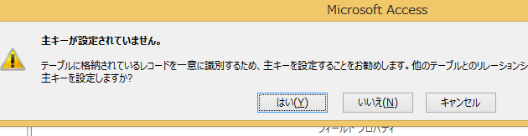
課題
5. テーブル名「成績」のテーブル定義を行いなさい
フィールド名 | データ型
学生番号 | 数値型
科目名 | 短いテキスト
成績 | 数値型
主キーは設定しない
警告が出たらいいえ

Slide 40
課題
6. データシートビューを使って、テーブル「成績」にデータを入力しなさい．
学生番号 | 科目名 | 成績
101 | データベース | 90
101 | 数学 | 80
102 | データベース | 85
102 | 数学 | 100
103 | データベース | 95
201 | 数学 | 90
202 | 数学 | 90
数値はすべて半角の数字

Slide 41
課題
7．授業の担当者を記録するため、次のような担当テーブルを考える．
科目名 | 担当者
データベース | KK
数学 | BB

Slide 42
課題
8. テーブル名「担当」のテーブル定義を行いなさい
フィールド名 | データ型
科目名 | 短いテキスト
担当者 | 短いテキスト
← 主キー
「科目名」が
主キーである

Slide 43
課題
9. データシートビューを使って、テーブル「担当」にデータを入力しなさい．
科目名 | 担当者
データベース | KK
数学 | BB

Slide 44
課題
10. 9 までが終わったら、SQL ビューを開きなさい
SQL ビューを開くときに、学生、成績、担当の3つのテーブルを「追加」する操作を行うこと

